Slide 1
《Learning Personalized Privacy Preference from Public Data》
报告人：李晨龙
日期：2025年2月23日

Slide 2
CONT ENTS
CONT ENTS
01
02
03
研究背景与动机
研究近况
整体思路
04
05
06
07
结果总结
虚拟仿真实验
总结
具体实施

Slide 3
研究背景与动机
01

Slide 4
隐私偏好的重要性
隐私偏好就是个体对隐私的认知、态度与期望
1
2
3
对企业
对政策制定者
对整体数字环境
企业了解消费者隐私偏好，制定契合需求的隐私政策，增强消费者信任
协助指定合理的数据隐私法规，确定监管重点与方向
各方尊重隐私偏好，减少数据滥用、泄露等问题，增强用户对数字环境的安全感，促进数字市场公平竞争，推动数字技术持续发展

Slide 5
现有方法的局限
获取方法
数据
研究重点
01
02
03
依赖寻求用户明确输入或获取私人信息
侵入性强，会给用户带来困扰，引发不满
处理大量用户时，可扩展性差，没办法大规模应用
缺乏自动化能力，无法满足实际应用中的需求
依赖私人信息（专有用户行为数据，个体层面的人口统计）获取难度大
获取难度大，并且没办法广泛应用于其他场景，限制了研究结果的普遍性
聚焦特定场景的隐私决策，可能受当时的使用需求、应用功能等多种因素影响
忽略普遍内在的隐私偏好，不能完全代表内心深处对隐私的整体看法和偏好
政策制定者序列要了解普遍的隐私偏好，避免政策存在漏洞或者不合理的地方

Slide 6
公开数据的潜力
“有机数据”特征
公开数据是用户自身生成且无明显研究设计成分的数据，能以真是的方式反映个人偏好，避免外部干扰和扭曲
社交媒体数据的广泛性
大规模学习和普遍适用性
社交媒体平台（Twitter）拥有庞大用户基础，提供海量数据资源，这些数据反应了用户的日常生活和偏好，为隐私偏好研究提供了丰富的素材
公开数据具有公开可获取的特点，具备大规模学习的潜力；利用公开数据学习到的内在隐私偏好具有可推广性，能够在许多不同上下文中为政策决策和平台设计提供有价值信息
6

Slide 7
研究近况
02

Slide 8

隐私偏好的重要性
方式
方法
直接询问用户获取其隐私偏好，让用户对个人数据使用、分享等相关话题进行排序、评分或详细说明^{[1]}
特定情境^{[2]}下学习和预测用户隐私决策。如针对智能设备、移动应用等场景，基于用户私人信息，建模隐私决策
学习个体隐私偏好
隐私决策建模
局限
局限
方法耗时，难以扩展，缺乏自动化能力，实际应用受限
信息获取困难，难以推广到其他场景，且多关注特定隐私决策，而非普遍内在隐私偏好
[1] Belanger F, Hiller JS, Smith WJ (2002) Trustworthiness in electronic
commerce: The role of privacy, security, and site attributes. J.
Strategic Inform. Systems 11(3–4):245–270.
[2] Serramia M, Seymour W, Criado N, Luck M (2023) Predicting privacy preferences for smart devices as norms. Preprint, submitted February 21, https://arxiv.org/abs/2302.10650.

Slide 9
整体思路
03

Slide 10

影响人类隐私偏好和决策的人类特征
人类特征
人口统计特征
（私人信息）
心理社会特征
（公共数据）
年龄
性别
种族
教育程度
职业

Slide 11
影响人类隐私偏好和决策的人类特征
人类特征
人口统计特征
（私人信息）
心理社会特征
（公共数据）
人格
风险偏好
习惯和生活方式
经济思维
情绪状态

Slide 12

全文的实施思路
人口统计特征
y_true:
IUIPC量表
三个一阶七分制量表，
组成：收集、控制、意识；
取平均值，汇总为总体偏好指标
LightGBM
梯度提升框架，
特点：可扩展性强、效率高
用均方误差(MSE)，来衡量预测的个人隐私偏好与实际之间的差异程度
心理社会特征

Slide 13
效果总结
04

Slide 14
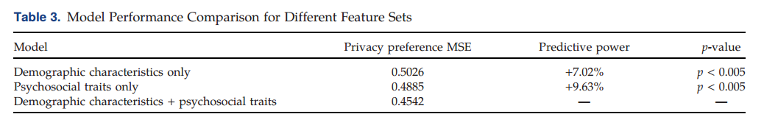
实验结果
总结：
1、可以在不访问个人隐私数据的情况下预测个人的隐私偏好，
2、与从私人数据中获得的人口统计学特征相比，从社交媒体中获得的社会心理特征与个人的心理构成和个人经历更直接相关，这可以对他们对隐私的态度和行为产生更大的影响。
3、社会心理特征可以更深入地了解一个人的动机、价值观和信仰，这有助于更准确地解释他们的隐私偏好。

Slide 15
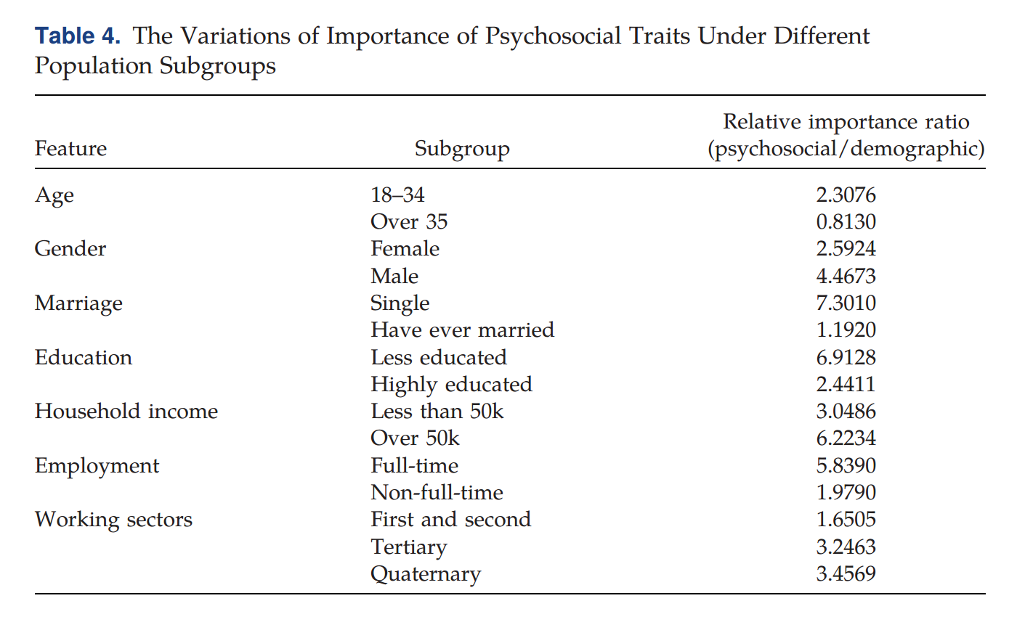
可解释性分析
心理社会特征对预测谁的隐私偏好更重要

Slide 16
可解释性分析
心理社会特征对预测谁的隐私偏好更重要
年轻人：数字互联世界影响
相对年长的人：较少接触电子产品
高收入人群：受教育程度更高，对技术更加了解
低收入人群：与人口统计特征更相关
全职员工：需要市场评估自我，进行展示
非全职员工：不会频繁的被要求自我评估

Slide 17
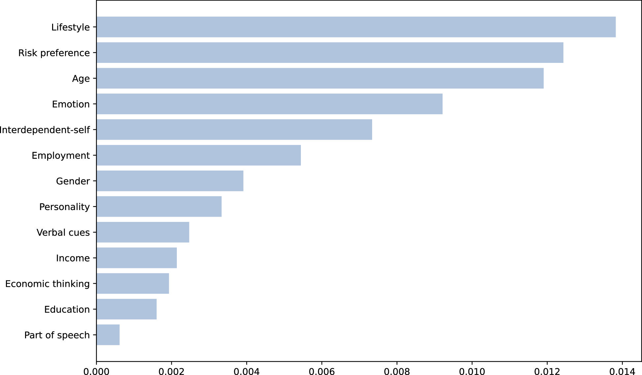
用Shapley Value 来反映心理社会特征的影响

Slide 18
可解释性分析
个体层面的哪些特征会导致更加保守的隐私偏好
厌恶风险
寻求风险
强烈消极的情感
积极的情感
互动性低
社交开放性

Slide 19
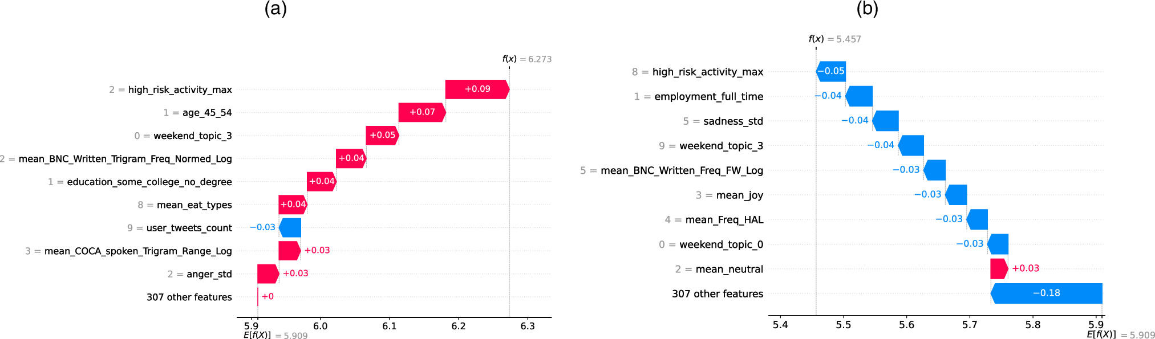
Shapley Value，解释特征对偏好的影响
两个个体特征的Shapley Value
This can help platforms better serve each individual, enhancing their online experience and sense of control.

Slide 20
虚拟仿真实验
05

Slide 21
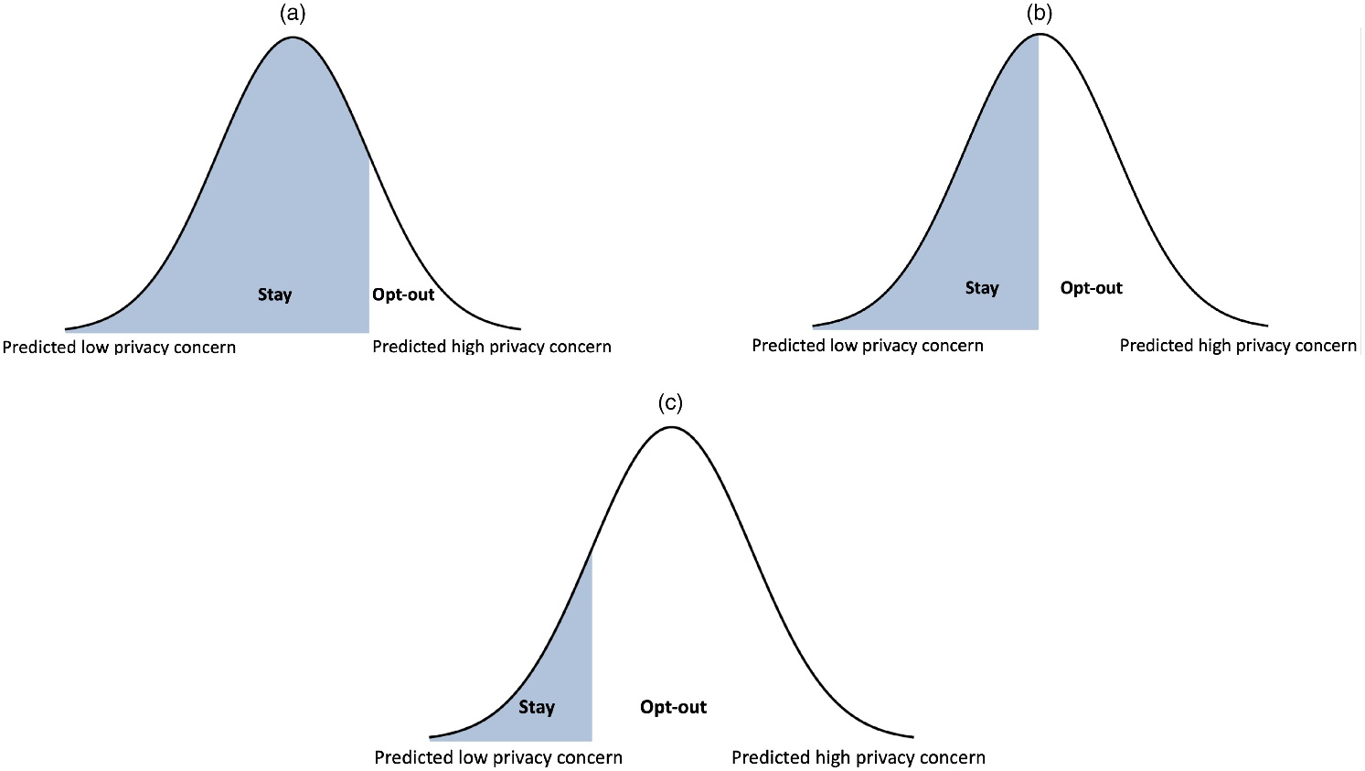
虚拟仿真实验
根据实际用户分布，用高斯混合模型（GMM）模拟10000个用户的平台
用训练好的模型来预测用户的隐私偏好分数，按序排列，分别从25%、50%、75%阈值切分用户群
模拟政策冲击，以三种方式“剔除”用户，然后观察用户群体心理社会特征的分布情况
Notes. (a) Low-risk policy shock. (b) Medium-risk policy shock. (c) High-risk policy shock.

Slide 22
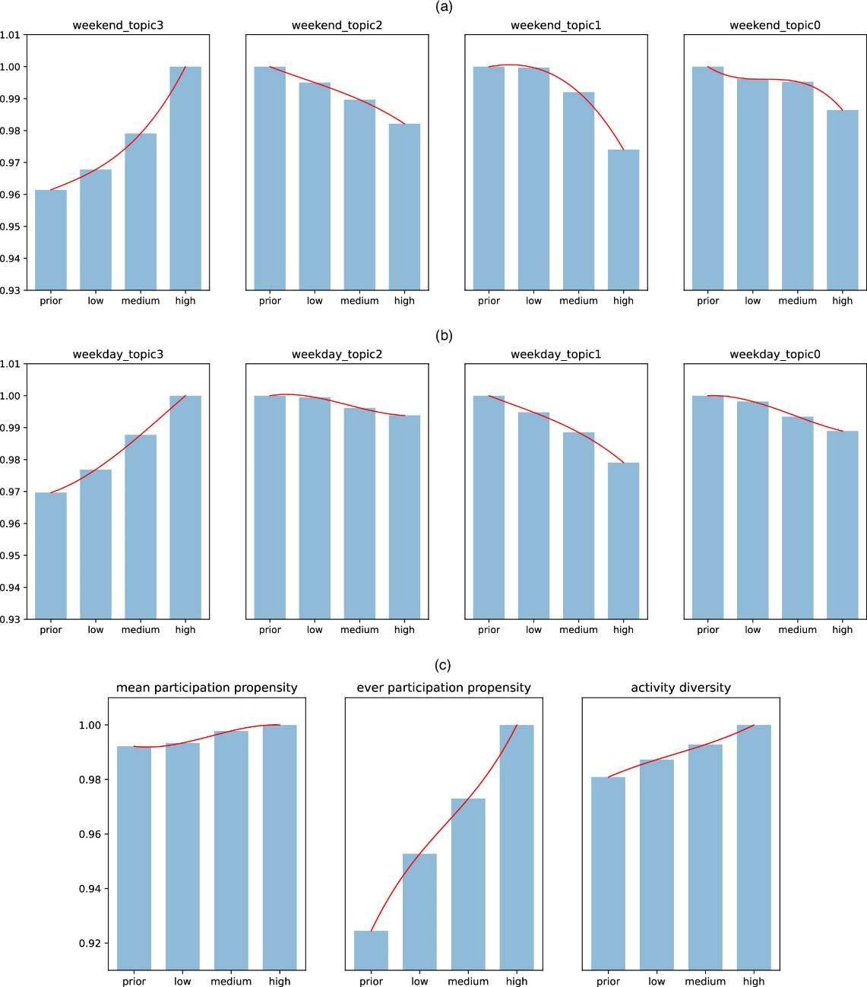
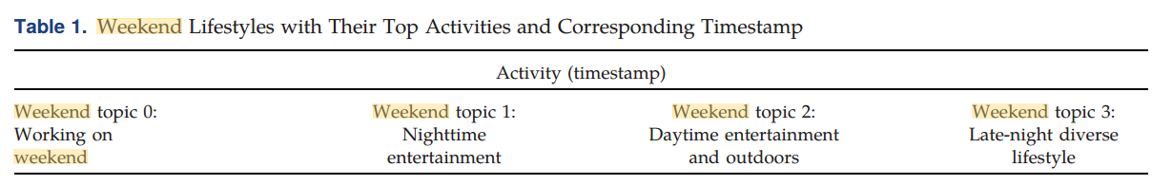
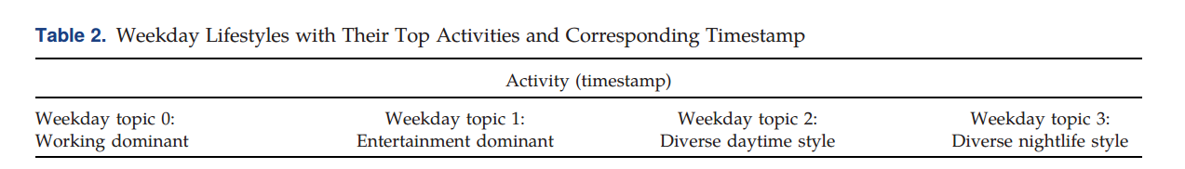
政策冲击后用户心理社会特征分布

Slide 23
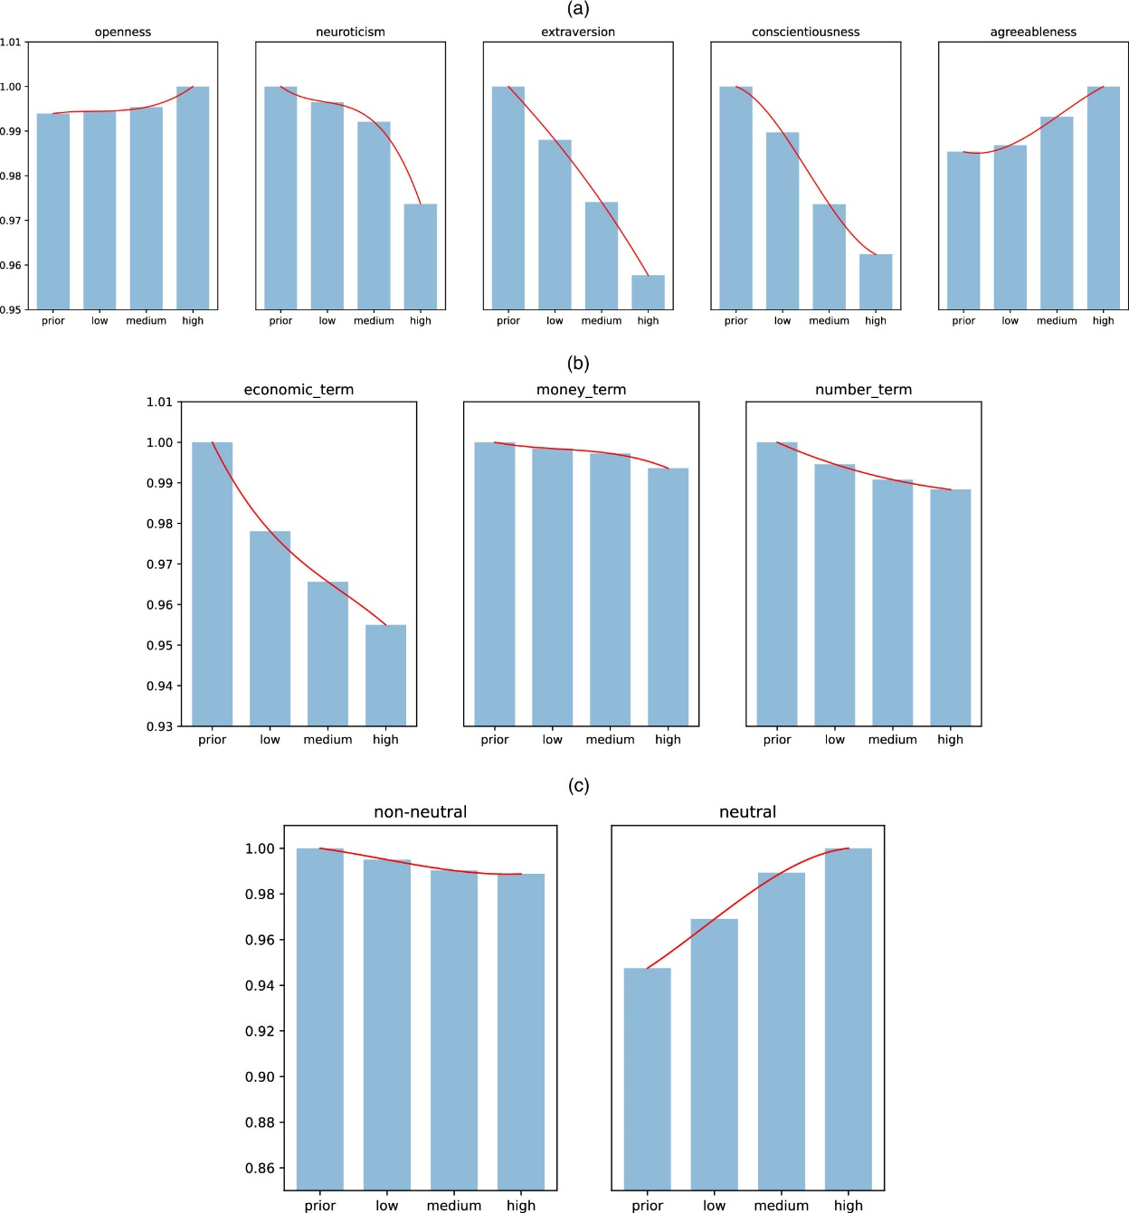
政策冲击后用户心理社会特征分布
Notes. (a) Personality. (b) Economic thinking. (c) Emotion status.

Slide 24
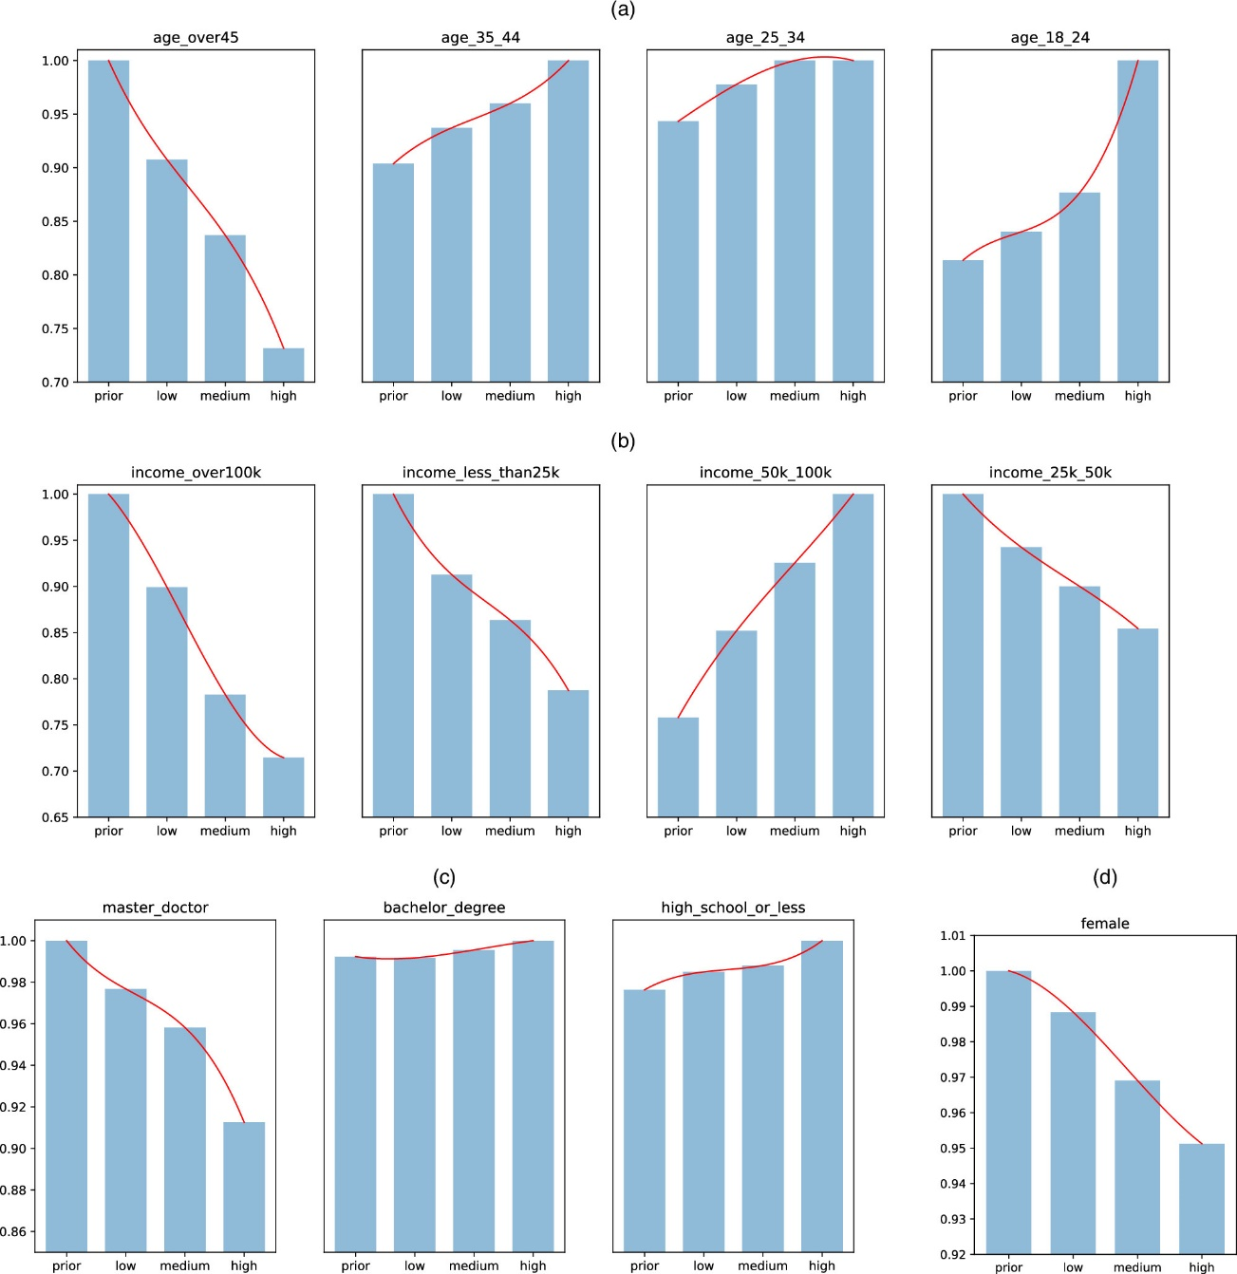
政策冲击后用户心理社会特征分布
Notes. (a) Age. (b) Income. (c) Education. (d) Gender

Slide 25
总结
06

Slide 26
该文章一个意义
或者说该文章在实际生产生活中有哪些用途：
1、企业平台，掌握用户隐私偏好后，通过指定更贴合需求的政策，提升用户信任度与粘性；
2、企业平台，广告投放、内容推荐，尊重隐私的同时，提高运营效率和商业收益；
3、辅助政策制定者制定法规，提前了解政策落地对用户群体的一个影响，避免一些漏洞或者歧视性问题的出现；
4、平台能够预测用户的隐私偏好之后，可以提供更全面的用户隐私偏好设置建议，提醒消费之保护个人隐私，避免个人信息过度曝光；
5、了解用户隐私偏好的一个新的数据来源。

Slide 27
该文章一个意义
存在的问题
示例1：我有Twitter，我只看别人，不发动态呢？
示例2：我有Twitter，但是我只是偶尔（一年一篇）发动态呢？
实际上这部分人的数量也会占平台用户相当大的一部分，在设计框架时必须考虑这些活动水平低或者根本没有活动的用户群体，这样在实际生产分析中才更有应用价值。

Slide 28
具体实施
07

Slide 29
影响人类隐私偏好和决策的人类特征
人类特征
人口统计特征
（私人信息）
心理社会特征
（公共数据）
年龄
性别
种族
教育程度
职业

Slide 30
影响人类隐私偏好和决策的人类特征
人类特征
人口统计特征
（私人信息）
心理社会特征
（公共数据）
人格
风险偏好
习惯和生活方式
经济思维
情绪状态

Slide 31
心理社会特征提取
人格特征：
使用 Mphasis HyperGraf Big 5 Trait Analyzer对用户所有推文的总和进行分析，获得五维人格特征向量
开放性
尽责性
外向性
宜人性
神经质

Slide 32
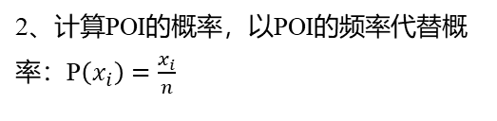
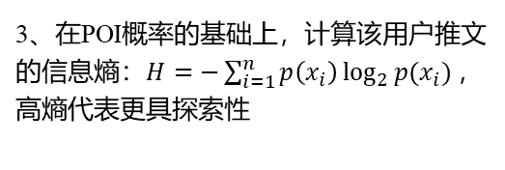
心理社会特征提取
1、通过BERT模型，推测用户推文中的语义位置信息，记作POI（Point of Interest）， 即推文的活动地点
1、GPT-4整理出104种高风险活动清单：跳伞、蹦极、高空作业、翼装飞行等
风险偏好
活动
多样性
高风险活动参与率
2、计算POI的概率，以POI的频率代替概率：P$\left(x_{i}\right)=\frac{x_{i}}{n}$
2、通过Transformer种的Encoder将推文和以上词组编码为向量
3、在POI概率的基础上，计算该用户推文的信息熵：$H=−\sum_{i=1}^{n}{p\left(x_{i}\right)\log_{2}{p(x_{i})}}，$
高熵代表更具探索性
3、通过余弦相似度计算用户参与高风险活动的概率，提供所有推文中最高概率和所有推文的平均概率两个指标

Slide 33
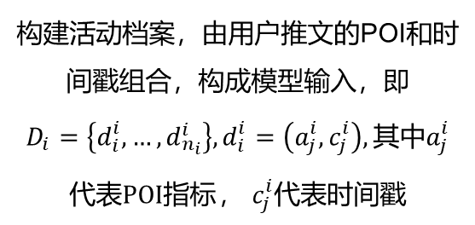
心理社会特征提取
1、 working dominant
2、 entertainment dominant
3、 diverse daytime style
4、 diverse nightlife style 等
工作日
生活方式
习惯
生活方式
无监督主题建模LDA
1、 working on weekend
2、 nighttime entertainment
3、 daytime entertainment and outdoors
4、 late-night diverse lifestyle
构建活动档案，由用户推文的POI和时间戳组合，构成模型输入，即
$D_{i}=\left\{d_{i}^{i}, …, d_{n_{i}}^{i}\right\}, d_{i}^{i}=\left(a_{j}^{i}, c_{j}^{i}\right),其中a_{j}^{i}代表POI指标$， $c_{j}^{i}$代表时间戳
周末
生活方式
Notes:
4f58ca56-0716-4500-b0cc-b0beb5b9e851.source.3.zh-Hans

Slide 34
心理社会特征提取
金融经济词汇的使用
经济思维特征提取：
计算每个用户推文中金融经济词汇的数量与总词汇数量的比值，衡量用户从经济和金融角度思考的倾向
全面反映个体经济思维特点
定量表达
NLTK 和 SpaCy，衡量用户在社交媒体帖子中提及金钱和数字的频率，在一定程度上代表用户的心理社会特征
Notes:
ca1fda04-fab0-4218-9f9e-01c0c92530e6.source.default.zh-Hans

Slide 35
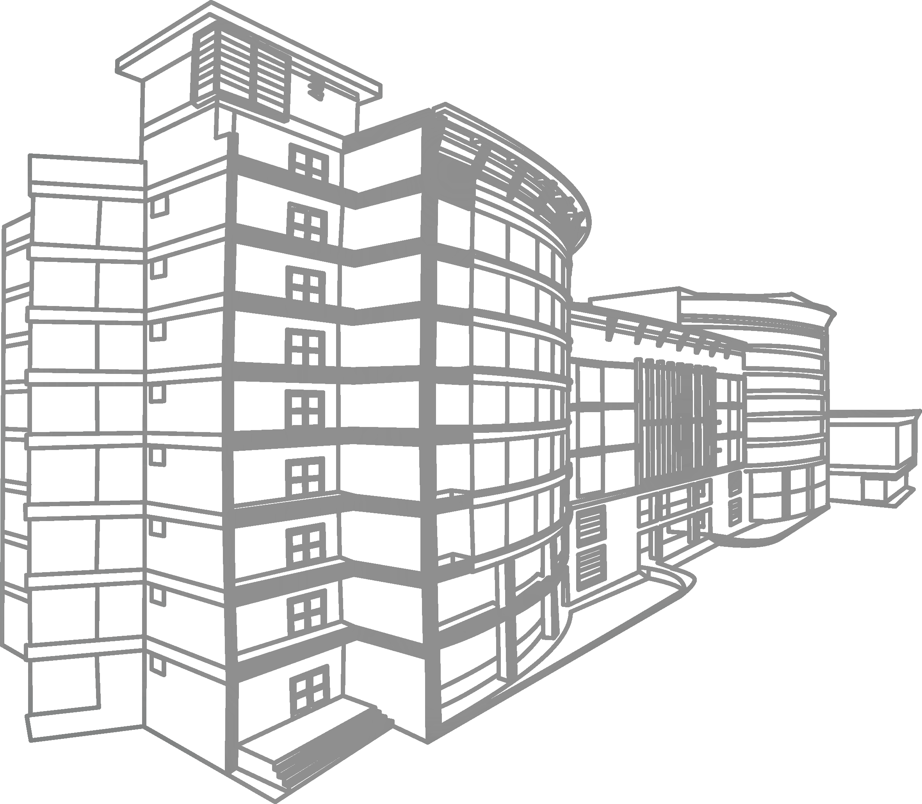
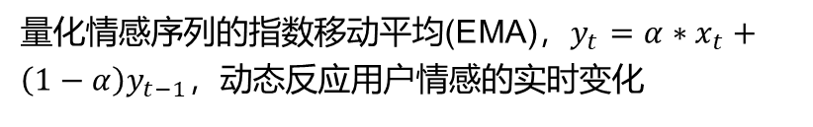
心理社会特征提取
01
平均情感状态
所有推文情感向量的平均，反应用户一段时间内容的情感倾向
情感状态特征
02
情绪对时间的敏感性
通过情感检测模型，识别用户推文，输出“愤怒、厌恶、恐惧、喜悦、中立、悲伤和惊讶”七维情感向量
量化情感序列的指数移动平均(EMA)，$y_{t}=α∗x_{t}+\left(1−α\right)y_{t−1}$，动态反应用户情感的实时变化
03
情绪状态的变异性
情感向量加时间戳，组成情感序列，求该序列的标准差，反应用户的情感稳定性

Slide 36
心理社会特征提取
其他特征：
社会互动性
语言风格
词性标注
01
02
03
通过社交媒体熵的评论数、转发数、点赞数和粉丝数等指标，衡量用户的社会互动性
利用TAALES工具包，提取用户的基本语言风格，包括：具体性、上下文独特性、上下文多元性、语法等，反映其教育水平、个性等方面。
NLP任务，识别名词、动词、形容词等各类词性的使用比例。发现用户语言表达习惯特点

Slide 37
感谢倾听~
报告人：李晨龙
日期：2025年2月24日

